Slide 1

111 Mil Programadores

Slide 2
Clínica GH-02 Introducción a la Gestión de Configuración de Software

Slide 3

¿Cuándo pensamos en Software… en qué pensamos?
Conjunto de:
Programas
Procedimientos
Reglas
Documentación
Datos

Slide 4
El software
Requerimientos
Enero
Diseño
Fuente 1
Fuente 2
Fuente 3
Fuente 4
Fuente 5
Fuente 6
Objeto 2
Objeto 3
Objeto 5

Slide 5
La evolución del software
Requerimientos
Enero
Diseño
Fuente 1
Fuente 2
Fuente 3
Fuente 4
Fuente 5
Fuente 6
Requerimientos
Febrero
Objeto 2
Objeto 3
Objeto 5
Diseño
Fuente 1
Fuente 2
Fuente 3
Fuente 4
Fuente 5
Fuente 6
Objeto 2
Objeto 3
Objeto 5

Slide 6
Problemas
Requerimientos
Febrero
Diseño
Requerimientos
Fuente 1
Fuente 2
Fuente 3
Fuente 4
Fuente 5
Fuente 6
¿Febrero?
Objeto 2
Objeto 3
Objeto 5
Diseño
Fuente 1
Fuente 2
Fuente 3
Fuente 4
Fuente 5
Fuente 6
Objeto 2
Objeto 3
Objeto 5

Slide 7
Cambios en el Software
Tienen su origen en:
Cambios del negocio y nuevos requerimientos
Soporte de cambios de productos asociados
Reorganización de las prioridades de la empresa por crecimiento
Cambios en el presupuesto
Defectos encontrados a corregir
Oportunidades de mejora

Slide 8


SCM como disciplina de soporte
Es una actividad “paragüas”, transversal a todo el proyecto con aplicación en las diferentes disciplinas.

Slide 9

Un poco de Historia
Tiene su origen a mediados de 1950s, cuando CM (por Configuration Management) originalmente utilizado para desarrollo de hardware y control de producción, fue utilizado en el desarrollo de software.

Slide 10
¿Por qué deberíamos gestionar la configuración?
Su propósito es establecer y mantener la integridad de los productos de software a lo largo de su ciclo de vida.
Involucra para la configuración:
Identificarla en un momento dado
Controlar sistemáticamente sus cambios
Mantener su integridad y origen

Slide 11


Integridad del Producto
satisface las necesidades del usuario
puede ser fácil y completamente rastreado durante su ciclo de vida
satisface criterios de performance
cumple con sus expectativas de costo
El software: un blanco móvil

Slide 12
Problemas en el manejo de componentes
Pérdida de un componente
Pérdida de cambios (el componente que tengo no es el último)
Sincronía fuente - objeto – ejecutable
Regresión de fallas
Doble mantenimiento
Superposición de cambios
Cambios no validados

Slide 13
Algunos Conceptos Clave para la Gestión de Configuración de Software
Ítem de Configuración
Repositorio
Línea Base
Configuración del Software
Ramas (Branch)

Slide 14
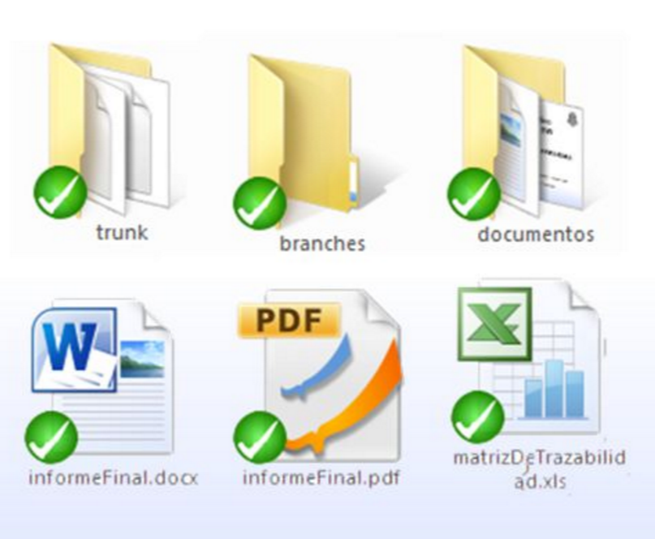
Ítem de Configuración de Software (SCI)
Documentos de diseño, código fuente, código ejecutable, etc.
Se llama ítem de configuración (IC) a todos y cada uno de los artefactos que forman parte del producto o del proyecto, que pueden sufrir cambios o necesitan ser compartidos entre los miembros del equipo y sobre los cuales necesitamos conocer su estado y evolución.

Slide 15
Algunos ejemplos de Ítems de Configuración
Plan de CM
Propuestas de Cambio
Visión
Riesgos
Plan de desarrollo
Prototipo de Interfaz
Guía de Estilo de IHM
Manual de Usuario
Requerimientos
Plan de Calidad
Arquitectura del Software
Plan de Integración
Planes de Iteración
Estándares de codificación
Casos de prueba
Código fuente
Gráficos, iconos, ...
Instructivo de ensamble
Programa de instalación
Documento de despliegue
Lista de Control de entrega
Formulario de aceptación
Registro del proyecto

Slide 16

Versión
Una versión se define, desde el punto de vista de la evolución, como la forma particular de un artefacto en un instante o contexto dado.
El control de versiones se refiere a la evolución de un único ítem de configuración (IC), o de cada IC por separado.
La evolución puede representarse gráficamente en forma de grafo.
Evolución lineal de un ítem de configuración

Slide 17
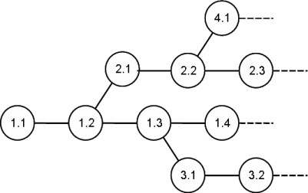
Variante
Una variante es una versión de un ítem de configuración (o de la configuración) que evoluciona por separado.
Las variantes representan configuraciones alternativas.
Un producto de software puede adoptar distintas formas (configuraciones) dependiendo del lugar donde se instale.
Por ejemplo, dependiendo de la plataforma (máquina + S.O.) que la soporta, o de las funciones opcionales que haya de realizar o no.
Variante de un ítem de configuración

Slide 18

Identificación de la Línea Base
Se utilizan etiquetas para “marcar” las baseline
No confundir con la versión del Producto

Slide 19

Líneas Base
Una configuración que ha sido revisada formalmente y sobre la que se ha llegado a un acuerdo
Sirve como base para desarrollos posteriores y puede cambiarse sólo a través de un procedimiento formal de control de cambios
Permiten ir atrás en el tiempo y reproducir el entorno de desarrollo en un momento dado del proyecto

Slide 20
Baseline (Línea Base)
Componente
Enero
Febrero
Marzo
A
A
A
B
B
B
C
D
D
D
E
E
Línea Base
Cambio

Slide 21
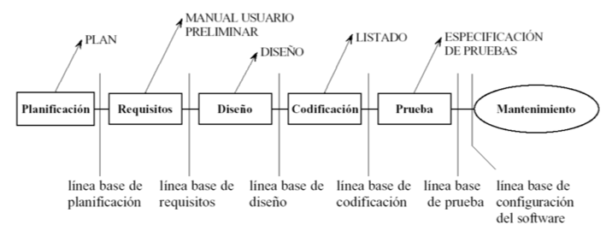
Representación de Líneas Base
Pueden ser:
De especificación (Requerimientos, Diseño)
De productos que han pasado por un control de calidad definido previamente

Slide 22

La Configuración del Software
Un conjunto de ítems de configuración con su correspondiente versión en un momento determinado

Slide 23
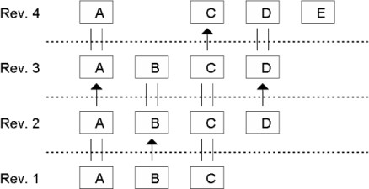
Evolución de una configuración

Slide 24

Ramas

Slide 25
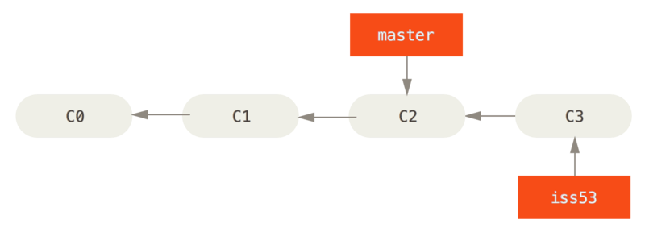
Creación de ramas
Existe una rama principal (trunk, master)
Sirven para bifurcar el desarrollo
Pueden tener razones de creación con semántica
Permiten la experimentación
Pueden ser descartadas o integradas

Slide 26


Integración de ramas
La operación se llama merge
Lleva los cambios a la rama principal
Pueden surgir conflictos (resolvemos con diff)
Todas las ramas deberían eventualmente integrarse a la principal o ser descartadas
d

Slide 27
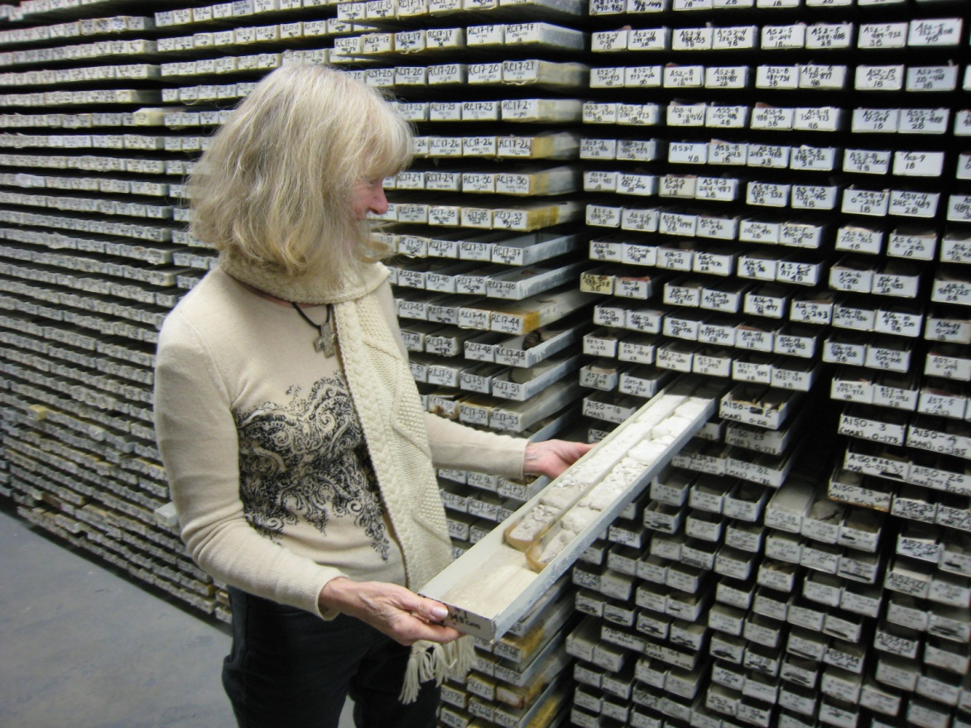
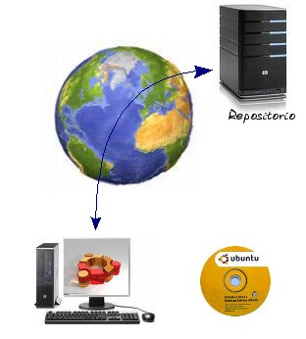
¿Qué es un Repositorio?
Un repositorio de información conteniendo los ítems de configuración (ICs)
Mantiene la historia de cada IC con sus atributos y relaciones.
Usado para hacer evaluaciones de impacto de los cambios propuestos.
Pueden ser una o varias bases de datos

Slide 28
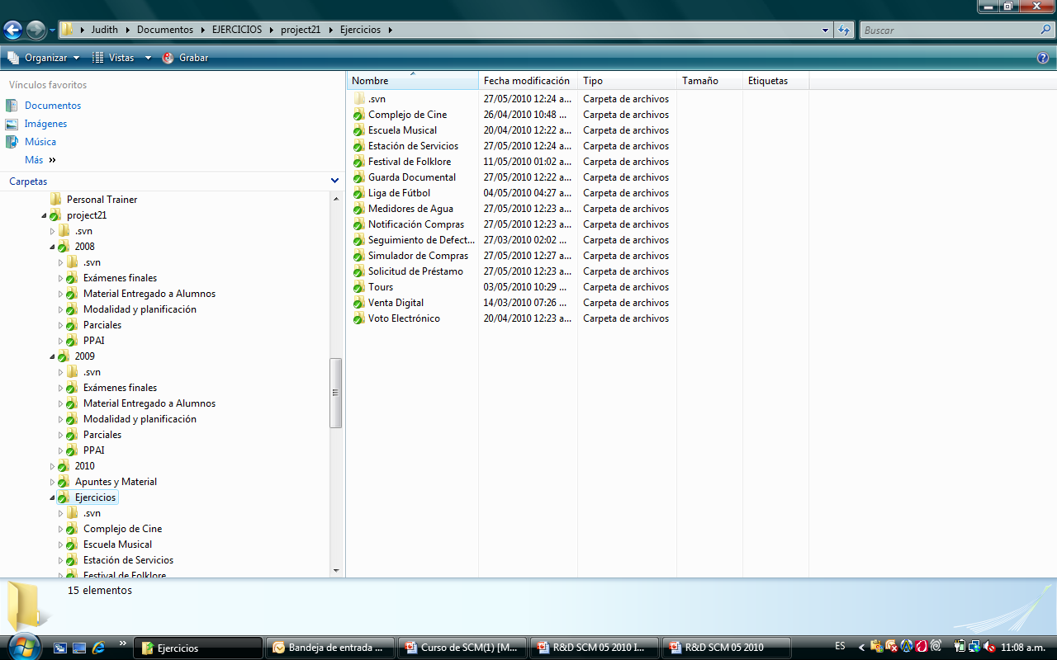
Ejemplo de Repositorio…

Slide 29
Funcionamiento del Repositorio

Slide 30
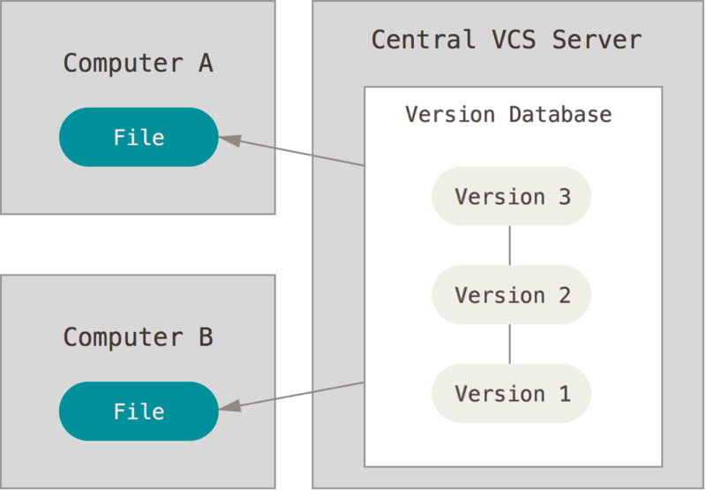
Repositorios Centralizados
Un servidor contiene todos los archivos con sus versiones.
Los administradores tiene mayor control sobre el repositorio.
Falla el servidor y "estamos al horno“.

Slide 31
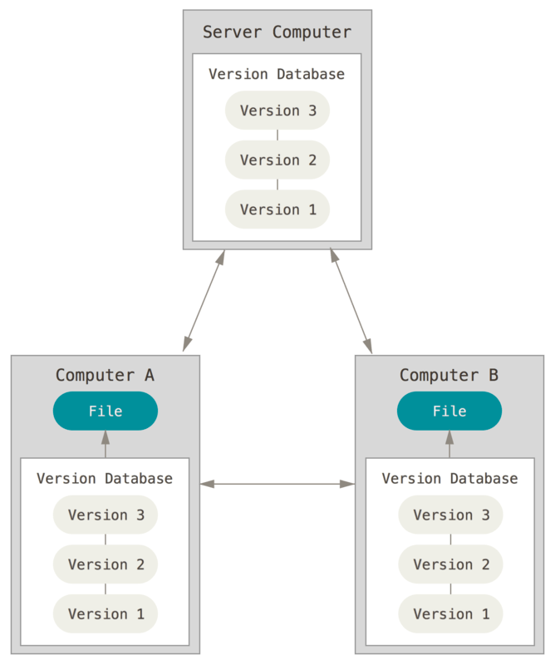
Repositorios Descentralizados
Cada cliente tiene una copia exactamente igual del repositorio completo.
Si un servidor falla sólo es cuestión de “copiar y pegar”.
Posibilita otros workflows no disponibles en el modelo centralizado.

Slide 32
Actividades Fundamentales de la Administración de Configuración de Software
Control de Cambios
SCM:
Elementos Principales
Informes de Estado
Identificación de Ítems
Auditorías de Configuración

Slide 33
Identificación de ítems de configuración

Slide 34
Identificación de ítems de configuración
Identificación unívoca de cada ítem de configuración
Convenciones y reglas de nombrado
Definición de la Estructura del Repositorio
Ubicación dentro de la estructura del repositorio

Slide 35
Ítems de Configuración para un proyecto de desarrollo de software
Producto
ERS
Proyecto
Plan de Proyecto
Iteración
Plan de Iteración
Arquitectura
Código
Manual de Usuario
Cronograma
Reporte de Defectos

Slide 36
Control de Cambios

Slide 37
Proceso de Control de Cambios
Comité Control
de Cambios
Desarrollo
Revisión
A
Línea Base
Propuesta
de Cambio
Análisis
de Impacto
Revisión
de Partes
Aceptación
o Rechazo
Notificación
a Partes

Slide 38

Control de Cambios
Necesidad de Cambios
Tiene su origen en un Requerimiento de Cambio a uno o varios ítems de configuración que se encuentran en una línea base.
Es un Procedimiento formal que involucra diferentes actores y una evaluación del impacto del cambio
Generación de Petición de cambios
Aspectos Técnicos
Efectos colaterales
Costos del proyecto
Impacto General
Evaluación
Generación de Petición de cambios
Decisión CCC
Informar al Cliente
Descripción de cambios
Limitaciones
Criterios de auditoría y de revisión
Generación de Orden de Cambios de Ingeniería
Ubicar en la cola de cambios
Otras tareas de SCM

Slide 39

El Comité de Control de Cambios
Está formado por representantes de todas las áreas involucradas en el desarrollo:
Análisis, Diseño
Implementación
Testing
Otros interesados

Slide 40
Auditoría y revisión
Auditorías de Configuración de Software

Slide 41
Auditorías de Configuración
Auditoría física de configuración (PCA) Asegura que lo que está indicado para cada ICS en la línea base o en la actualización se ha alcanzado realmente.
Auditoría funcional de configuración (FCA) Evaluación independiente de los productos de software, controlando que la funcionalidad y performance reales de cada ítem de configuración sean consistentes con la especificación de requerimientos.

Slide 42
Informes de Estado

Slide 43
Algunas preguntas que podría responder
¿Cuál es el estado del ítem?
¿Un requerimiento de cambio ha sido aprobado o rechazado por el CCB?
¿Qué versión de ítem implementa un requerimiento de cambio aprobado (saber cuál es el componente que contiene la mejora)?
¿Cuál es la diferencia entre una versión y otra dada?

Slide 44
Gestión de Configuración de Software en ambientes Ágiles

Slide 45
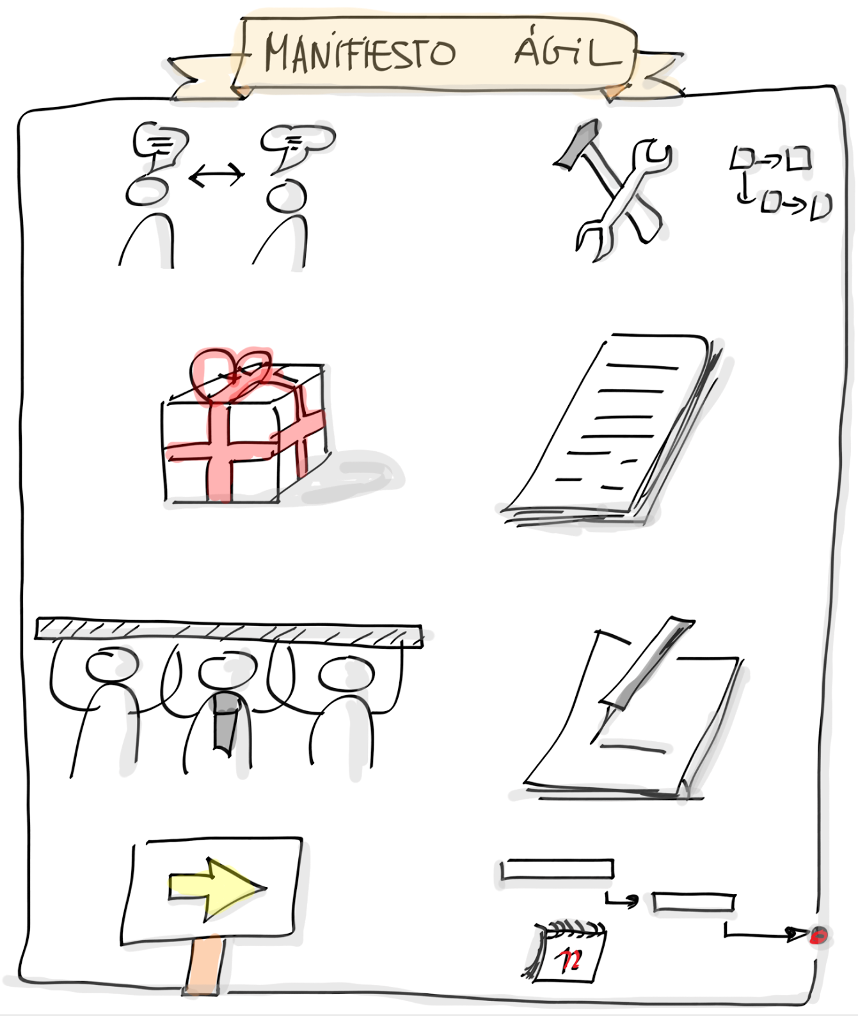
Recuerdan… Manifiesto Ágil

Slide 46
SCM en Agile
Qué pasa con el Comité de Control de Cambios?
Algunos de los ítems que podemos identificar, por ejemplo en el framework Scrum:
Fotos del Burndown Chart
Correos de aprobación de Sprint Review
User Stories
Backlogs
Conclusiones de Retrospectivas

